Slide 1
I fenomeni sismici
Prof.ssa Silvia Nepote

Slide 2
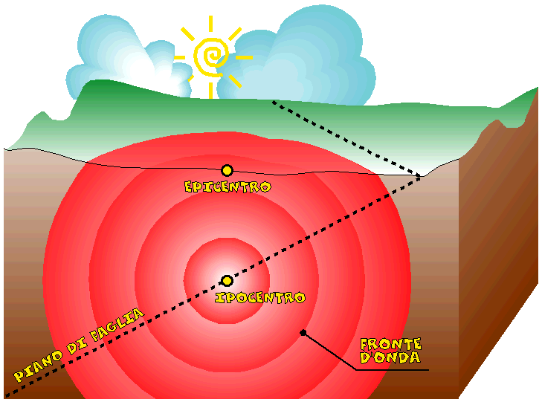
I terremoti
Sono vibrazioni naturali del suolo, rapide e violente, provocate dalla liberazione repentina di energia meccanica all’interno della litosfera
Il luogo in profondità in cui viene liberata l’energia è detto ipocentro: da esso si propagano le vibrazioni elastiche che, pur indebolendosi con la distanza, attraversano tutta la terra
L’epicentro è il punto della superficie terrestre, situato verticalmente sull’ipocentro che per primo viene raggiunto dalle vibrazioni

Slide 3
Cause dei terremoti
Le cause che scatenano un sisma possono essere diverse e permettono di classificare i terremoti in 4 categorie:
  Terremoti vulcanici, accompagnano o precedono le eruzioni vulcaniche
  Terremoti da crollo, causati dal crollo della volta di una grotta o di una miniera
  Terremoti da esplosione, si verificano in seguito a detonazioni di dispositivi chimici o nucleari sotterranei
  Terremoti tettonici si producono quando le masse rocciose si fratturano improvvisamente in zone della litosfera sottoposte a forti tensioni

Slide 4
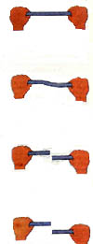
Come si origina un terremoto tettonico?
Il modello più attendibile è la teoria del rimbalzo elastico, formulata da Harry F. Reid, in seguito all’osservazione degli effetti provocati dal terremoto di S.Francisco del 1906.
Le rocce sottoposte a uno sforzo dapprima si deformano elasticamente e lentamente, poi, se la tensione continua, si fratturano nel punto più debole, creando una faglia. Le rocce slittano lungo la faglia e liberano l’energia che si era accumulata, sotto forma di calore e di vibrazioni. Quindi le masse rocciose riacquistano il loro volume e la loro forma e si stabilisce una nuova condizione di equilibrio.
Il meccanismo è simile a quello che verifica quando si flette un bastone di legno (vedi fig.)

Slide 5
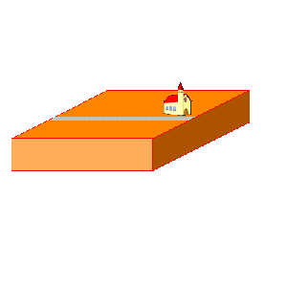
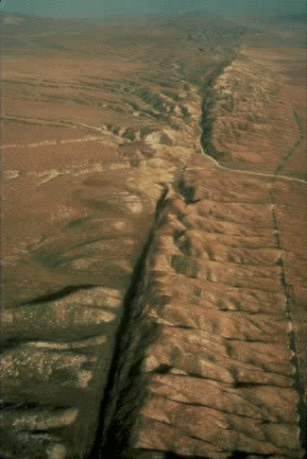
Terremoti e faglie
Nella maggior parte dei casi il terremoto si origina da una faglia attiva già esistente. I 2 lembi a contatto sono sottoposti a continui sforzi che tenderebbero a farli muovere in direzioni opposte, ma, l’attrito tra le rocce, impedisce il movimento; si accumula energia elastica. Quando le forze superano l’attrito si ha il rimbalzo elastico: i 2 lembi si spostano improvvisamente

Slide 6
Ciclo sismico
In un’area sismica i terremoti si susseguono con una certa regolarità
  Stadio intersismico: si accumula energia
  Stadio presismico: la deformazione elastica della roccia si accentua
  Stadio cosismico: l’energia si libera sotto forma di movimento e calore
  Stadio postsismico: passaggio verso lo stadio di nuovo equilibrio attraverso scosse successive (repliche)

Slide 7
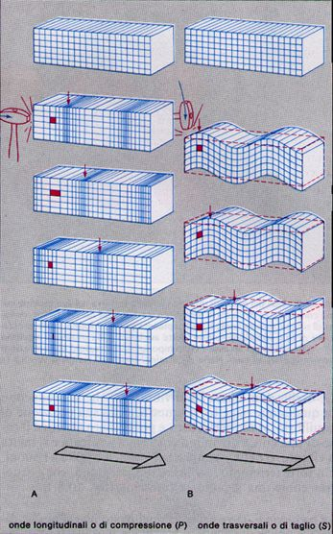
Onde sismiche
Sono onde elastiche che si propagano obbedendo ai principi del moto ondulatorio
Nell’ipocentro si generano due tipi di onde:
  Onde P: sono onde di compressione (le particelle oscillano avanti e indietro nella direzione di propagazione). Sono le più veloci (5-10 km/s) e si propagano in ogni mezzo
  Onde S: sono onde trasversali (le particelle oscillano perpendicolarmente alla direzione di propagazione). Sono più lente (2,5-5 km/s) e non si propagano nei fluidi.
Quando le onde P e S raggiungono la superficie si trasformano in onde superficiali, più lunghe e lente (3,5 km/s)

Slide 8
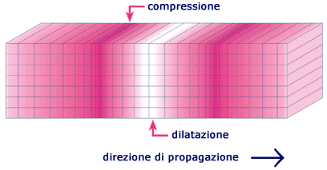
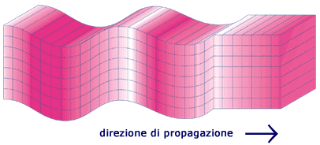
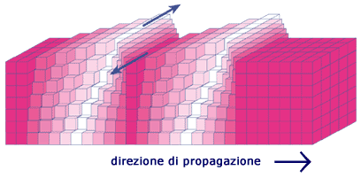
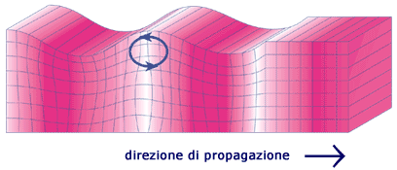
Tipi di onde sismiche
Onda P Onda S
Onda R Onda L

Slide 9
Onde superficiali
Sono le onde che provocano i danni maggiori
Nelle onde R ( di Rayleigh) le particelle compiono orbite ellittiche in un piano verticale lungo la direzione di propagazione
Nelle onde L (di Love) le particelle oscillano trasversalmente alla direzione di propagazione, ma solo nel piano orizzontale

Slide 10
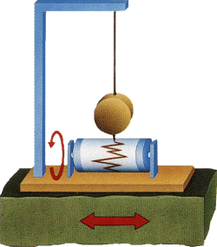
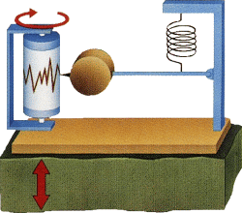
Il sismografo
E’ costituito da una massa inerte, sospesa con una molla o con un pendolo a un supporto solidale con il suolo. La massa ha una punta scrivente che lascia una traccia su un cilindro di carta fissato al suolo, che ruota continuamente con movimento regolare e preciso.
In ogni stazione di rilevamento si sistemano 3 strumenti: uno registra la componente del movimento secondo la verticale, gli altri registrano due componenti tra loro perpendicolari sul piano orizzontale

Slide 11
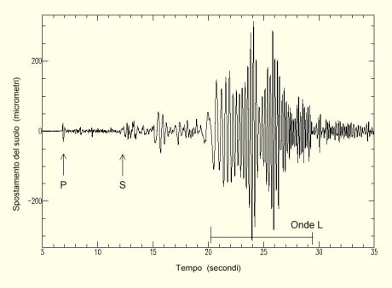
Sismogramma
E’ la registrazione del movimento sismico
Fornisce informazioni sulla potenza e sulla durata del terremoto, sulla posizione dell’epicentro, sulla profondità dell’ipocentro, sulla direzione e ampiezza del movimento lungo la faglia che lo ha generato, sull’orientamento e estensione di quest’ultima

Slide 12
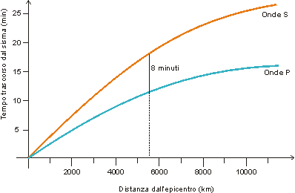
Distanza dall’epicentro
L’intervallo di tempo che intercorre tra l’arrivo delle onde P e delle onde S ci consente di stabilire la distanza dall’epicentro della stazione sismica di rilevamento

Slide 13
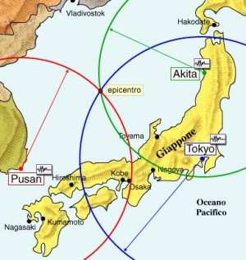
Determinazione epicentro
Si deve disporre dei dati di almeno tre stazioni di rilevamento.
Su una carta geografica equidistante si tracciano 3 circonferenze con raggio pari alla distanza di ciascuna stazione dall’epicentro
L’epicentro del terremoto corrisponde al punto di intersezione delle 3 circonferenze

Slide 14
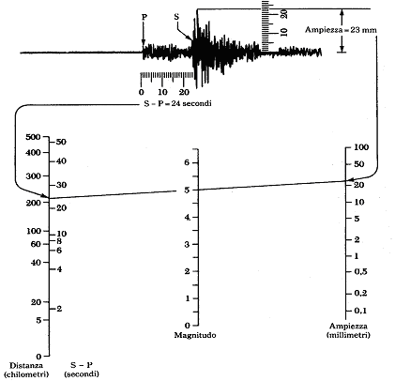
Calcolo della magnitudo
Si misura l’ampiezza massima della registrazione e se ne calcola il logaritmo
Si calcola la distanza dell’evento a partire dal tempo S-P o dalla localizzazione ipocentrale e se ne calcola il logaritmo
Sul diagramma in figura si congiungono con un segmento i valori di ampiezza e distanza calcolati
L’intersezione di tale segmento con l’asse centrale fornisce il valore della magnitudo dell’evento

Slide 15
Tipi diversi di terremoto
In base alla profondità dell’ipocentro i terremoti sono classificati in
  Superficiali, tra 0 e 70 km (sono i più diffusi, 85%)
  Intermedi tra 70 e 300 km (12%)
  Profondi oltre i 300 km (3%).
Il terremoto più profondo registrato aveva un ipocentro a 720 km

Slide 16
Intensità di un sisma:scala MCS (Mercalli, Cancani, Sieberg)
Viene stabilita in base alla valutazione degli effetti prodotti da un terremoto su persone, manufatti e terreno
Ideata da Mercalli comprende dodici gradi di intensità

Slide 17
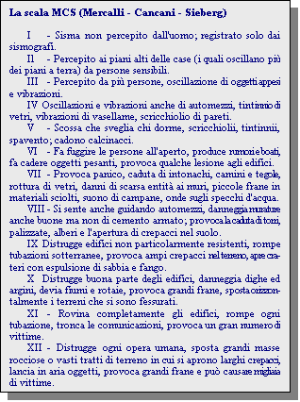

Slide 18
La forza di un terremoto: la magnitudo
Per misurare la forza di un terremoto in modo più rigoroso si usa la scala della magnitudo o scala Richter, una scala logaritmica che si basa sul principio che tanto è maggiore l’energia liberata da un sisma, tanto più ampie sono le oscillazioni prodotte
L’ampiezza massima delle onde registrate può essere usata come misura della grandezza di un terremoto se viene messa a confronto con l’ampiezza massima delle onde fatte registrare da un terremoto standard (terremoto che produce su un sismografo standard posto a 100 km dall’epicentro un sismogramma con oscillazione massima pari a 0,001 mm)
M = log₁₀ A – log₁₀ A₀
E’ possibile determinare la magnitudo da un sismogramma con il metodo precedentemente illustrato

Slide 19
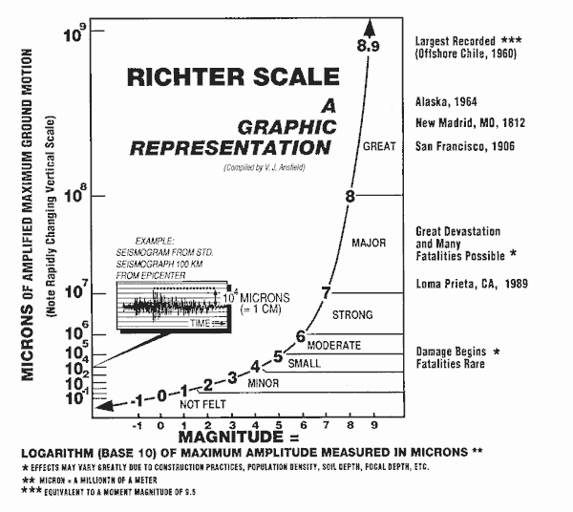
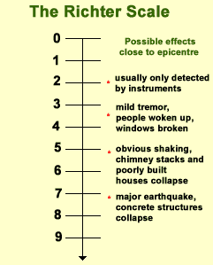
Scala della magnitudo o scala Richter

Slide 20
Effetti del terremoto
L’oscillazione del suolo si trasmette agli oggetti sovrastanti.
Ha importanza il tipo di costruzione e la natura geologica del suolo
Gli effetti sono crolli degli edifici e rottura delle linee elettriche e delle condutture del gas

Slide 21
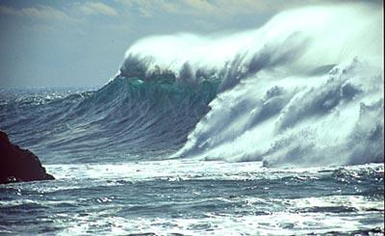
Maremoto
Se il terremoto si verifica sotto il fondo del mare, nelle zone costiere si possono risentire gli effetti del maremoto
Onde molto lunghe si propagano tra 500 e 1000 km/h
L’altezza delle onde in mare aperto no supera il metro, mentre in prossimità della coste possono raggiungere i 24-35 m

Slide 22
Terremoti e interno della terra
Le onde sismiche sono onde elastiche che procedono in linea retta e si muovono a velocità costante se attraversano un mezzo omogeneo, mentre modificano velocità e direzione di propagazione se passano da un mezzo ad un altro con proprietà fisiche e composizione diversa.
Pertanto ricostruire il percorso delle onde P e S può fornire informazioni preziose sulla natura litologica e sullo stato fisico del materiale all’interno della terra
In questo modo sono state scoperte diverse superfici di discontinuità (superfici che separano 2 mezzi nei quali le onde si propagano con direzione evelocità diversa

Slide 23
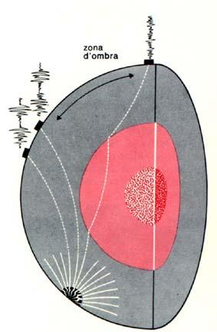
Superfici di discontinuità
Discontinuità di Mohorovicic che separa la crosta dal mantello posta da 4 a 70 km di profondità
Discontinuità di Gutenberg che separa il mantello dal nucleo a 2900 km di profondità
Discontinuità di Lehman che separa il nucleo esterno dal nucleo interno a 5170 km di profondità

Slide 24
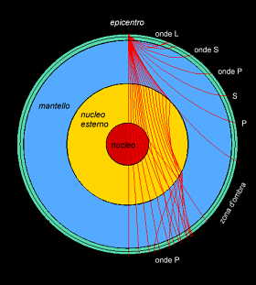
La zona d’ombra
Nei primi anni del XX sec. si scoprì che in ogni terremoto esiste una zona d’ombra, cioè una zona della superficie terrestre entro la quale non si registrano onde sismiche dirette tra 103° e 143°
Oltre i 143° ricompaiono solo le onde P
Gutenberg interpretò la zona d’ombra come una prova dell’esistenza del nucleo, con composizione diversa dal mantello e fluida nella sua parte più esterna

Slide 25
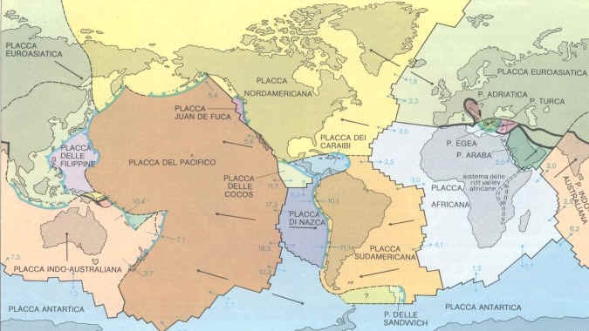
Distribuzione dei terremoti
La distribuzione dei terremoti non è casuale; sono in corrispondenza dei margini dei grandi frammenti in cui è suddivisa la litosfera, noti come placche
Una sismicità significativa, anche se non intensa con ipocentri superficiali, segue i sistemi delle dorsali oceaniche (margini divergenti)
Una sismicità più intensa si registra in prossimità delle fosse oceaniche (zona di subduzione), con ipocentri da superficiali, a ridosso delle fosse a profondi, man mano che ci si allontana, fino a 700 km (piano di Benioff)
Una sismicità intensa segue il percorso delle catene montuose di formazione recente; gli ipocentri raramente superano i 100 km di profondità

Slide 26
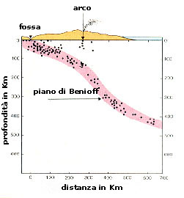
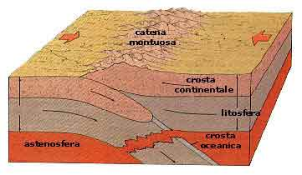
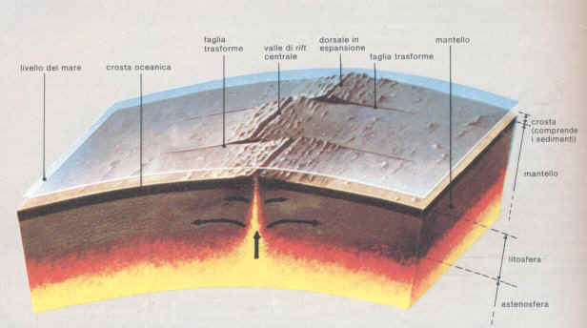
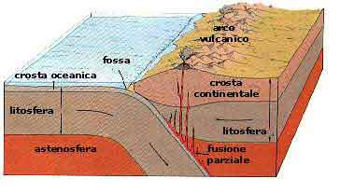
Tipi di margini

Slide 27
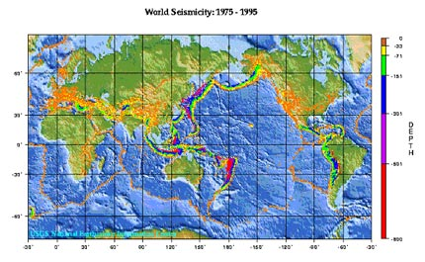
Principali zone sismiche

Slide 28
Sismicità in Italia
L’Italia è sconvolta periodicamente da sismi con ipocentro poco profondo (non superiore a 40 km)
Il pericolo sismico varia da regione e regione: la zona più stabile è la Sardegna seguita dalla penisola salentina e dall’arco alpino dove la pericolosità, escludendo il Trentino Alto Adige, è relativamente bassa
La sismicità aumenta spostandosi dalle regioni settentrionali lungo la catena appenninica verso sud, dove si localizzano aree più soggette a terremoti (Campania, Molise, Basilicata, Calabria e Sicilia)

Slide 29
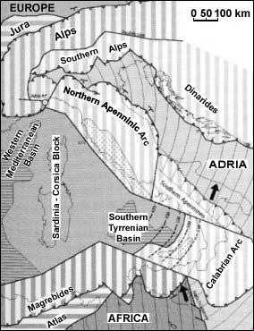
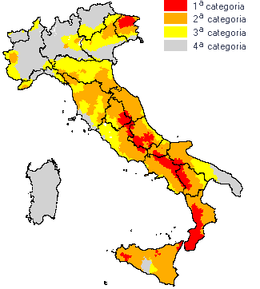
Pericolosità sismica in Italia

Slide 30
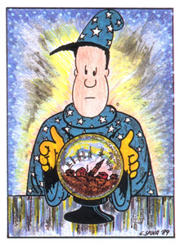
Previsione dei terremoti
Non è possibile stabilire con certezza se e dove si verificherà un sisma quale magnitudo avrà. Tuttavia si può tentare una previsione usando due diversi metodi:
  Previsione deterministica
  Previsione statistica

Slide 31
Previsione deterministica
Si basa sul rilevamento dei segnali precursori:
Anomalie nel comportamento delle rocce (variazione della velocità di propagazione delle onde P)
Sollevamento del suolo individuato da clinometri
Aumento della quantità di radon sciolto nell’acqua delle falde o che si libera dalla superficie del suolo

Slide 32
Previsione statistica
Si calcola la pericolosità sismica di un’area usando cataloghi sismici
I cataloghi contengono i dati di tutti i terremoti di cui si è avuta notizia o di cui sia disponibile una registrazione strumentale
Si elaborano carte sismiche che sono strumenti utili per elaborare piani di prevenzione

Slide 33

Prevenzione
Più della previsione è utile un programma di prevenzione
Il primo passo consiste nel definire il rischio sismico

Slide 34
Rischio sismico
Per valutarlo si considerano 3 fattori:
  Pericolosità (probabilità che si verifichi in un’area in un certo intervallo di tempo, un terremoto in grado di causare danni)
  Vulnerabilità (valutazione della predisposizione da parte di persone, edifici o attività a subire danni in seguito al verificarsi di un terremoto)
  Esposizione (definito in base alla distribuzione e al valore dei beni e delle attività presenti sul territorio che possono essere danneggiati direttamente o indirettamente da un evento sismico)

Slide 35
Altri interventi
In base alla valutazione complessiva si costruiscono carte del rischio sismico e si progettano interventi per evitare vittime e rischio danni:
  Costruzione edifici che rispettino normative antisismiche
  Piani di evacuazione e soccorso

Slide 36
Norme di comportamento in caso di un sisma
Cercare riparo all’interno di una porta di un muro portante o sotto una trave
Non precipitarsi fuori per le scale e non usare l’ascensore
Chiudere gli interruttori del gas e della corrente elettrica
Uscire alla fine della scossa
Non bloccare le strade

Slide 37
Principali terremoti
Date | Location | Deaths | Magnitude | Comments
January 23, 1556 | China, Shansi | 830,000 | ~8
December 26, 2004 | Sumatra | 283,106 | 9.0 | Deaths from earthquake and tsunami.
July 27, 1976 | China, Tangshan | 255,000 (official) | 7.5 | Estimated death toll as high as 655,000.
August 9, 1138 | Syria, Aleppo | 230,000
May 22, 1927 | China, near Xining | 200,000 | 7.9 | Large fractures.
December 22, 856 | Iran, Damghan | 200,000
December 16, 1920 | China, Gansu | 200,000 | 7.8 | Major fractures, landslides.
March 23, 893 | Iran, Ardabil | 150,000
September 1, 1923 | Japan, Kanto (Kwanto) | 143,000 | 7.9 | Great Tokyo fire.
October 5, 1948 | USSR (Turkmenistan, Ashgabat) | 110,000 | 7.3
December 28, 1908 | Italy, Messina | 70,000 to 100,000 (estimated) | 7.2 | Deaths from earthquake and tsunami.
September, 1290 | China, Chihli | 100,000
November, 1667 | Caucasia, Shemakha | 80,000
November 18, 1727 | Iran, Tabriz | 77,000
November 1, 1755 | Portugal, Lisbon | 70,000 | 8.7 | Great tsunami.
December 25, 1932 | China, Gansu | 70,000 | 7.6
May 31, 1970 | Peru | 66,000 | 7.9 | $530,000,000 damage, great rock slide, floods.
1268 | Asia Minor, Silicia | 60,000
January 11, 1693 | Italy, Sicily | 60,000
May 30, 1935 | Pakistan, Quetta | 30,000 to 60,000 | 7.5 | Quetta almost completely destroyed.
February 4, 1783 | Italy, Calabria | 50,000
June 20, 1990 | Iran | 50,000 | 7.7 | Landslides.

